Slide 1
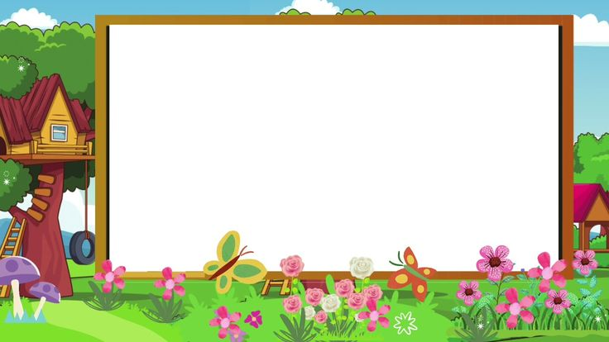

ỦY BAN NHÂN DÂN QUẬN LONG BIÊN
TRƯỜNG MẦM NON GIANG BIÊN
LĨNH VỰC PHÁT TRIỂN THẨM MỸ
TẠO HÌNH: DÁN NGÔI NHÀ CỦA BÉ
Lứa tuổi: Nhà trẻ (24 – 36 tháng tuổi)
Năm học: 2022 - 2023

Slide 2
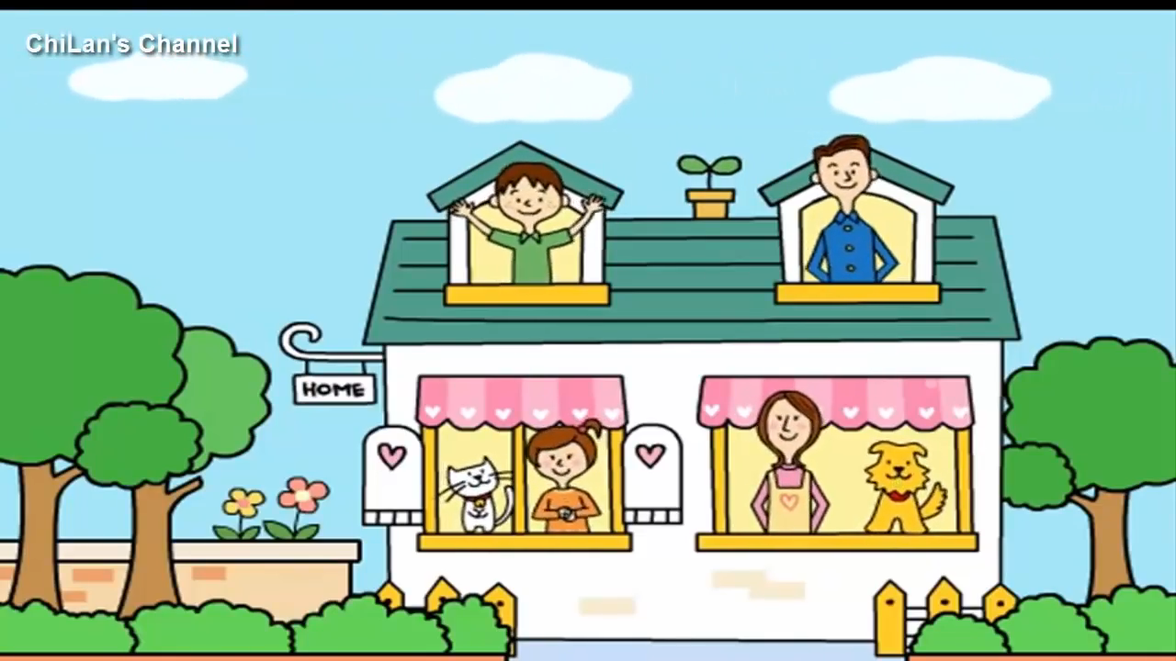

Slide 3





Slide 4


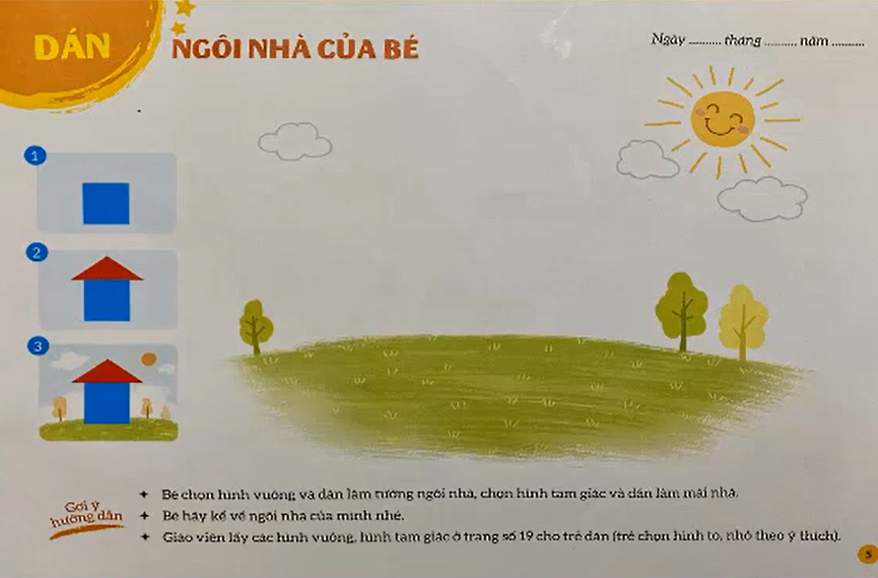
VỞ BÉ TẬP TẠO HÌNH

Slide 5


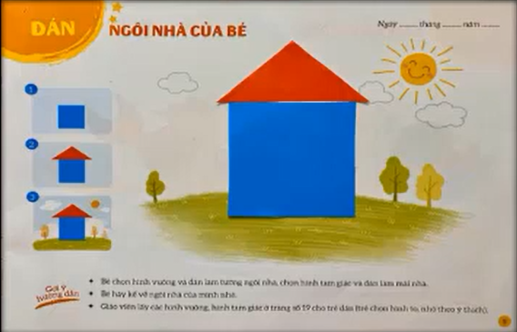



Slide 6



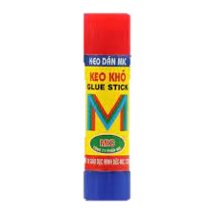

CHUẨN BỊ

Slide 7
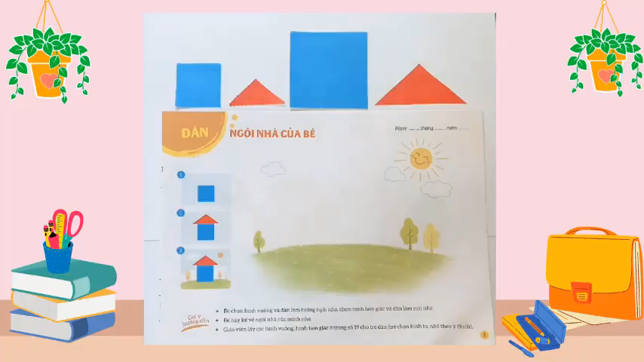


Slide 8




Slide 9


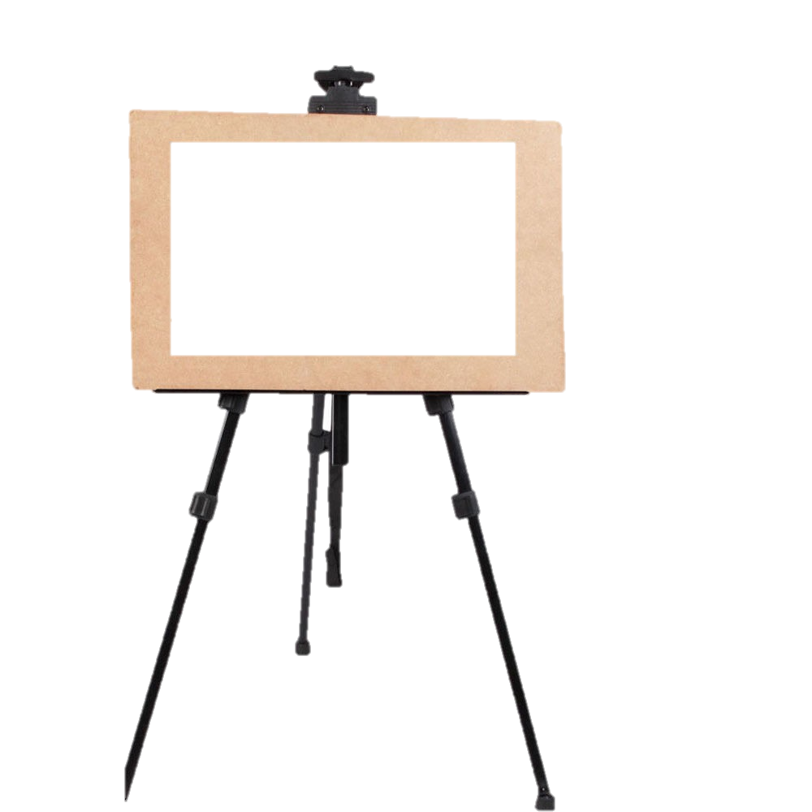





Slide 10

Xin chào
Hẹn hặp lại các con

